Slide 1
Презентация учителя-логопед Шарыпиной И.В. ГБДОУ№61 Фрунзенского района
Город Фонетика.
Игра-сказка

Slide 2
ЦЕЛИ:
1. Учить дифференцировать звонкие и глухие согласные.
2.Закрепить знание букв.
3.Автоматизировать звуки.

Slide 3
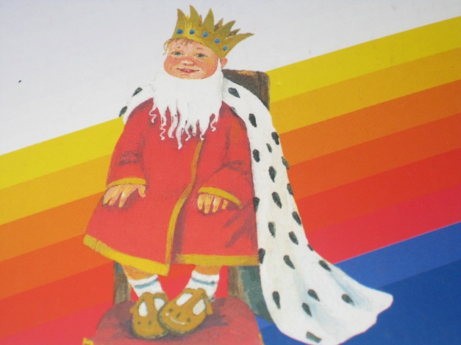
Город Фонетика
В королевстве Фонетика, на улице Звонких Согласных жили буквы Б, В, Г, Д, Ж, З, а на улице Глухих Согласных – П, Ф, К, Т, Ш, С. Они часто спорили, кто из них важнее! Их спор разрешили гласные, они предложили буквам поиграть! Каждой букве найти своё место в слове!

Slide 4
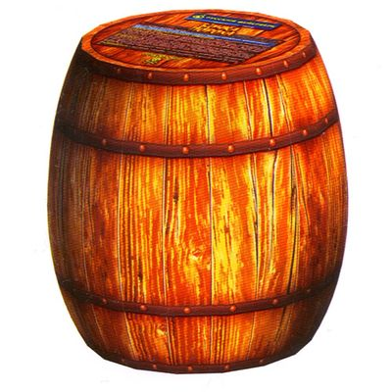
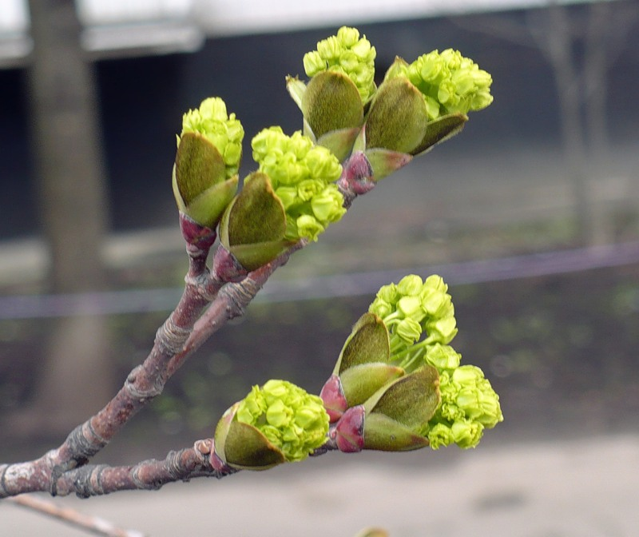
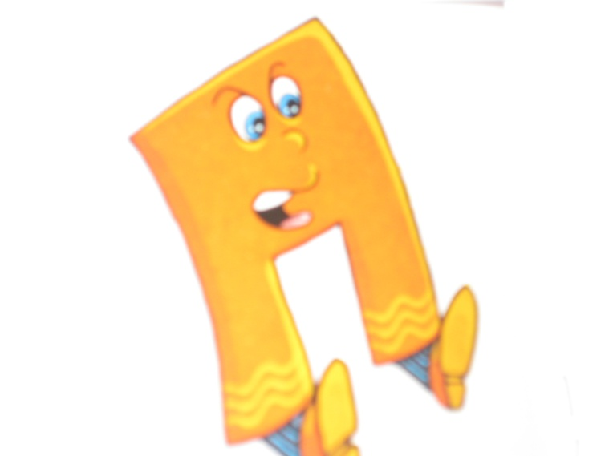
…ОЧКА
…ОЧКА

Slide 5
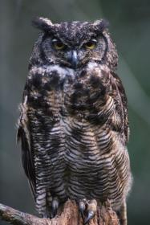
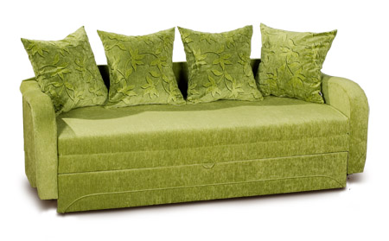
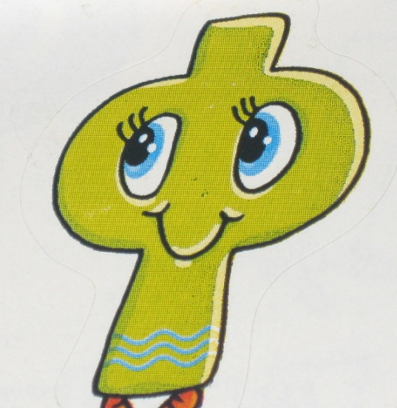
СО…А
СО…А

Slide 6
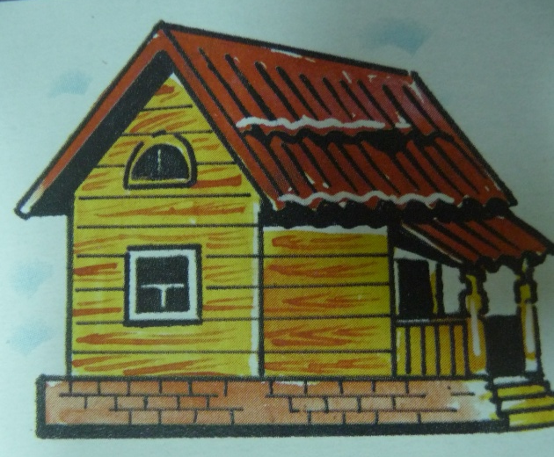
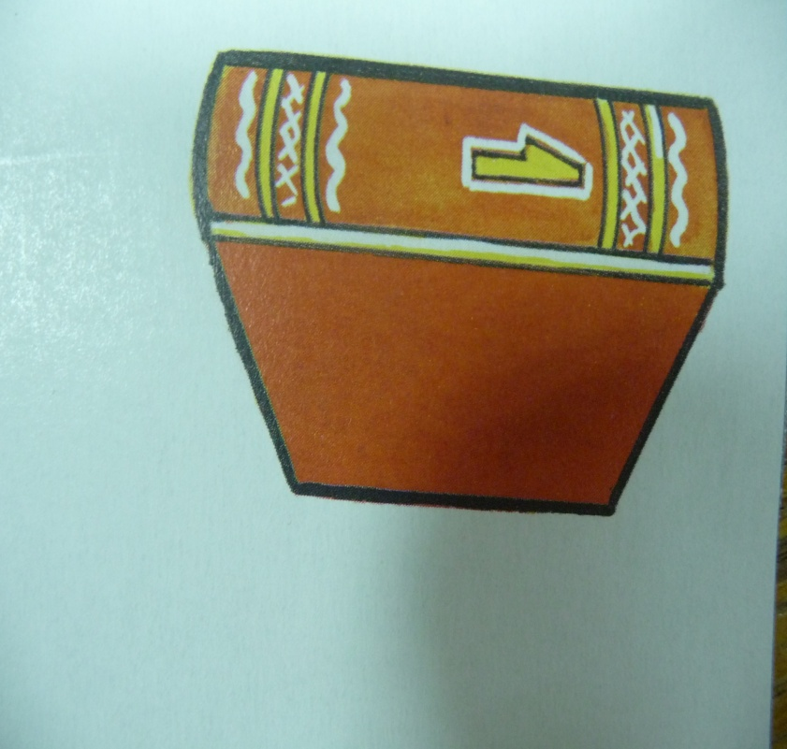
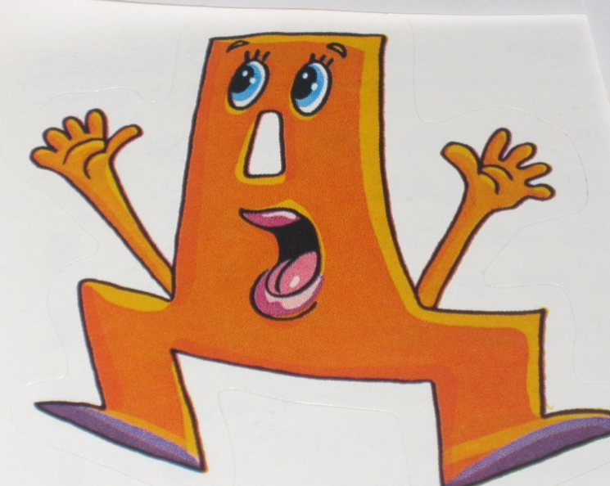
…ОМ
…ОМ

Slide 7
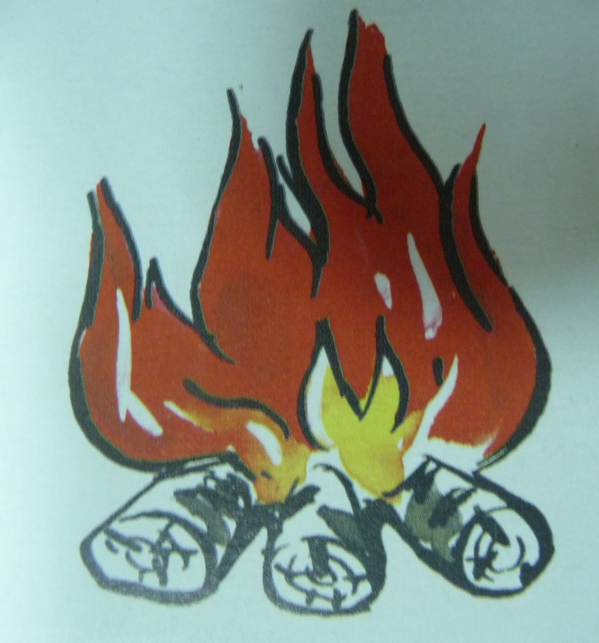
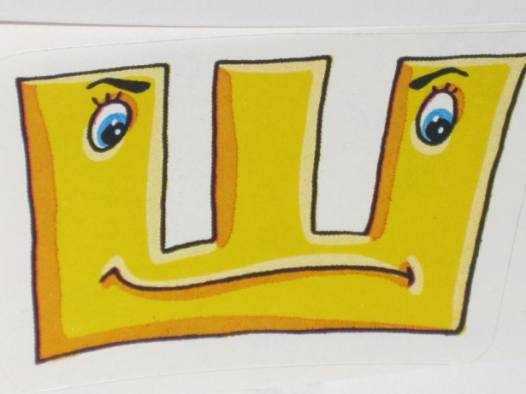
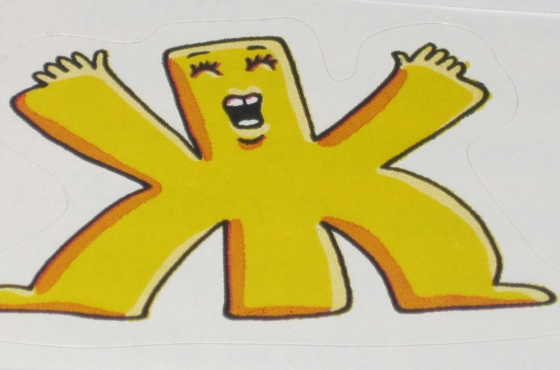
…АР
…АР

Slide 8
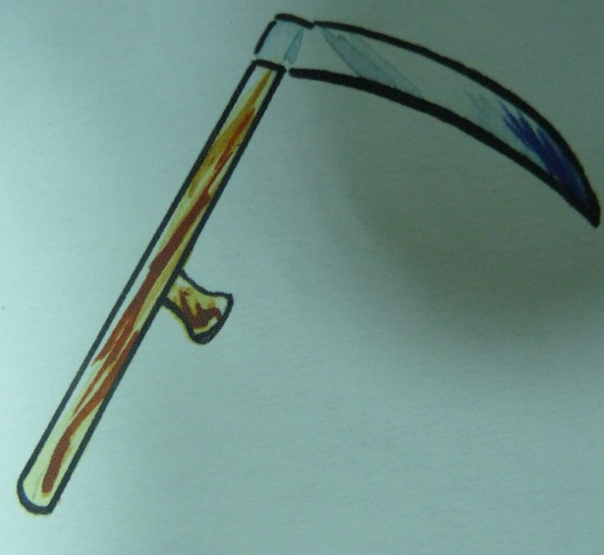
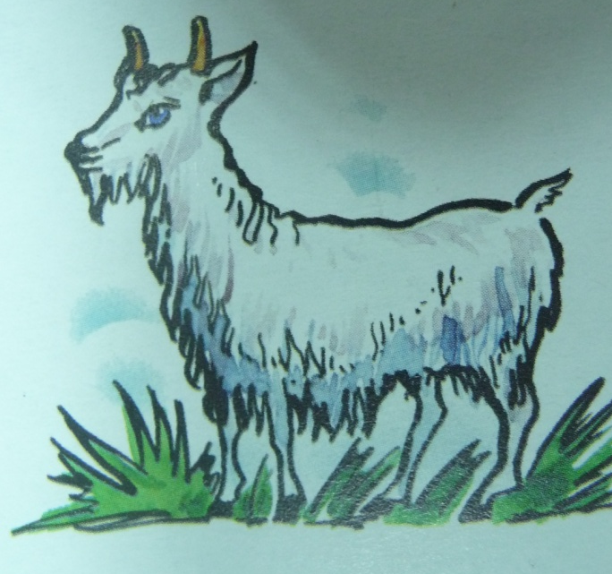
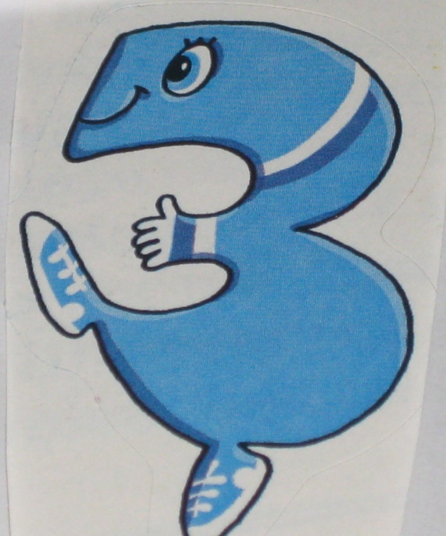
КО…А
КО…А

Slide 9
